Slide 1


DOMAIN DRIVEN DESIGN

Slide 2

CLASSES
Menor unidade de trabalho no java
Conjunto de dados e comportamentos relacionados a eles
Formadas por:
Construtor: gera um objeto da classe
Atributos: variáveis atreladas à classe
Métodos: comportamentos da classe
Idealmente:
Trata somente de um assunto
Exemplos:
String: trata de textos
Integer: trata de operações com números inteiros
System: trata de interações com nosso sistema operacional
Tudo que não é um tipo primitivo é uma classe
Geram objetos, que são instâncias de uma classe
Notes:
Boa tarde!
Hoje nós vamos participar de uma dinâmica baseada em 2 temas.

Slide 3
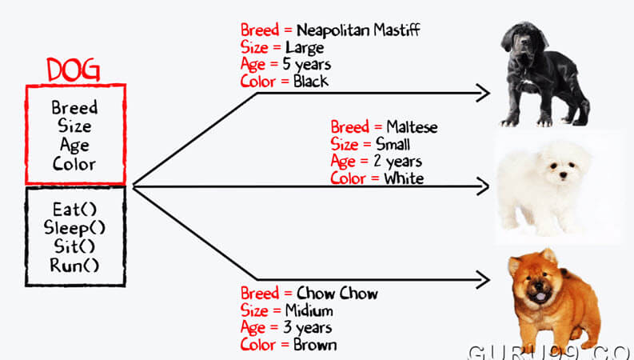
CLASSES VS OBJETOS
Classe: Cachorro
Objeto: um cachorro específico
Notes:
Boa tarde!
Hoje nós vamos participar de uma dinâmica baseada em 2 temas.

Slide 4
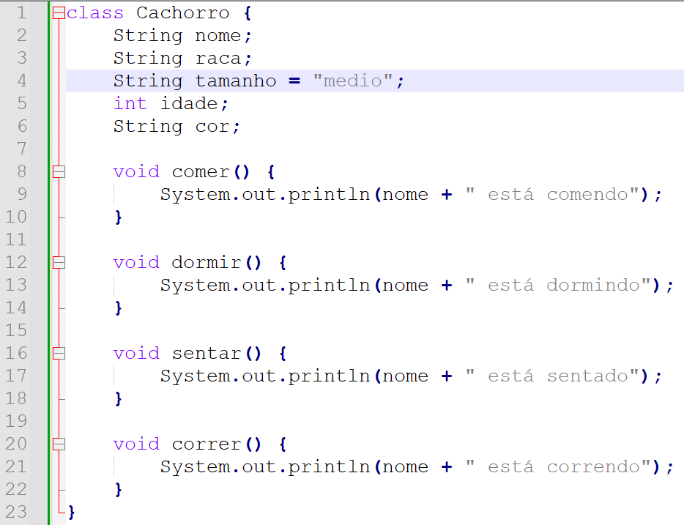
CLASSES VS OBJETOS
Notes:
Boa tarde!
Hoje nós vamos participar de uma dinâmica baseada em 2 temas.

Slide 5
ATRIBUTOS
Notes:
Boa tarde!
Hoje nós vamos participar de uma dinâmica baseada em 2 temas.

Slide 6
CONSTRUTORES
Toda classe, a menos que seja modificada, é gerada com um construtor padrão
Ao utilizar o construtor padrão, os atributos da classe são inicializados para seu valor inicial.
Se o valor inicial não foi especificado, o java automaticamente atribui como valor padrão:
Para atributos de outras classes (ex: String): null
Para tipos primitivos:
Numéricos: 0
Boolean: false
Char: ‘’
Notes:
Boa tarde!
Hoje nós vamos participar de uma dinâmica baseada em 2 temas.

Slide 7
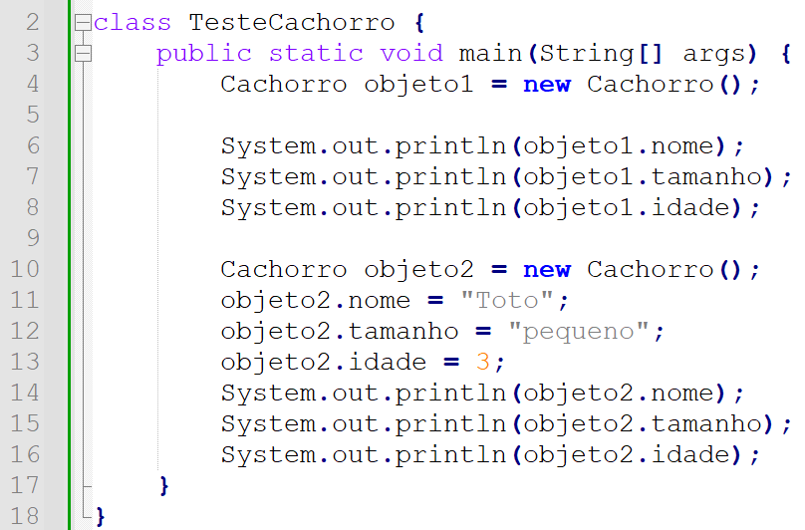
CONSTRUTORES
Notes:
Boa tarde!
Hoje nós vamos participar de uma dinâmica baseada em 2 temas.

Slide 8
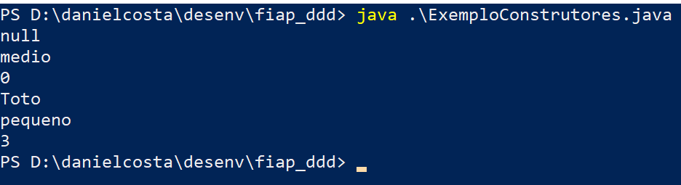
CONSTRUTORES
Notes:
Boa tarde!
Hoje nós vamos participar de uma dinâmica baseada em 2 temas.

Slide 9
CONSTRUTORES
Ao criar um objeto, é possível que desejemos já adicionar valores padrão para seus atributos
Para isso, é possível criar um construtor customizado, que pode receber argumentos e inicializar os atributos
Notes:
Boa tarde!
Hoje nós vamos participar de uma dinâmica baseada em 2 temas.

Slide 10
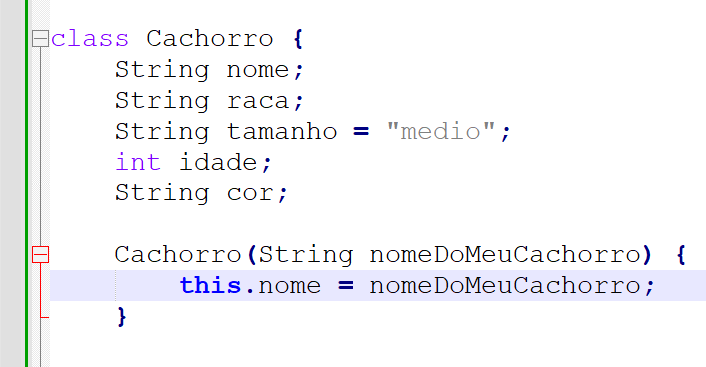
CONSTRUTORES
Ao criar um objeto, é possível que desejemos já adicionar valores padrão para seus atributos
Para isso, é possível criar um construtor customizado, que pode receber argumentos e inicializar os atributos
Notes:
Boa tarde!
Hoje nós vamos participar de uma dinâmica baseada em 2 temas.

Slide 11
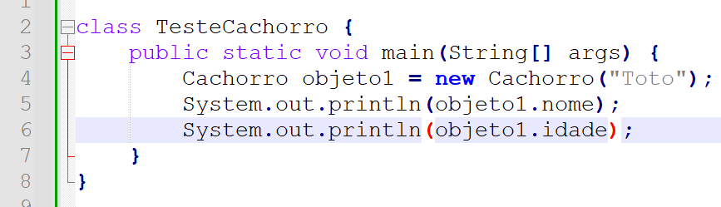
CONSTRUTORES
Ao criar um objeto, é possível que desejemos já adicionar valores padrão para seus atributos
Para isso, é possível criar um construtor customizado, que pode receber argumentos e inicializar os atributos
Notes:
Boa tarde!
Hoje nós vamos participar de uma dinâmica baseada em 2 temas.

Slide 12
CONSTRUTORES
Ao criar um construtor customizado, o construtor padrão desaparece, a menos que seja explicitamente adicionado
Notes:
Boa tarde!
Hoje nós vamos participar de uma dinâmica baseada em 2 temas.

Slide 13
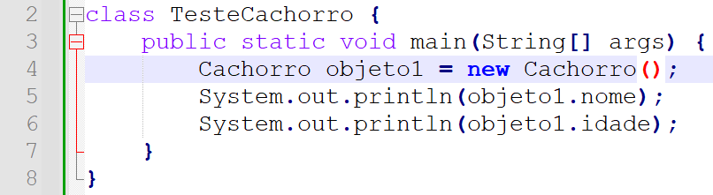
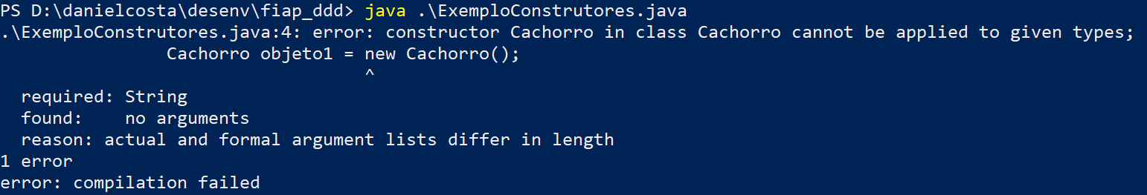
CONSTRUTORES
Ao criar um construtor customizado, o construtor padrão desaparece, a menos que seja explicitamente adicionado
Notes:
Boa tarde!
Hoje nós vamos participar de uma dinâmica baseada em 2 temas.

Slide 14
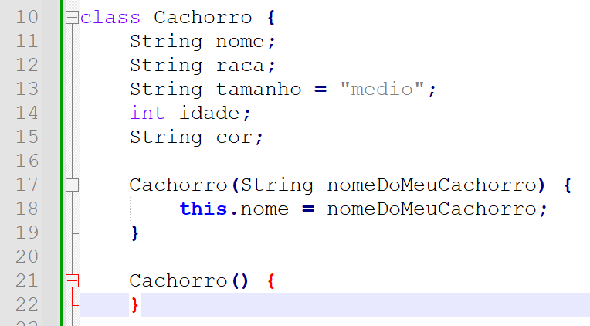
CONSTRUTORES
Neste caso, se for necessário existir o construtor padrão, é necessário declarar explicitamente
Notes:
Boa tarde!
Hoje nós vamos participar de uma dinâmica baseada em 2 temas.

Slide 15
MÉTODOS
Também conhecido com funções em outras linguagens
São blocos de código que podem ser chamados repetidamente
Podem receber de zero a infinitos argumentos
Podem ou não retornar um valor
Notes:
Boa tarde!
Hoje nós vamos participar de uma dinâmica baseada em 2 temas.

Slide 16
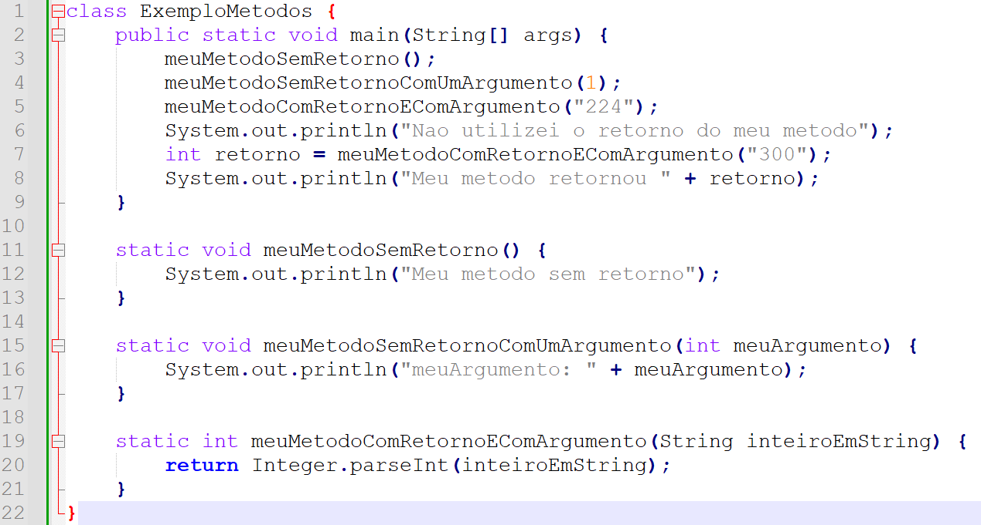
MÉTODOS
Notes:
Boa tarde!
Hoje nós vamos participar de uma dinâmica baseada em 2 temas.

Slide 17
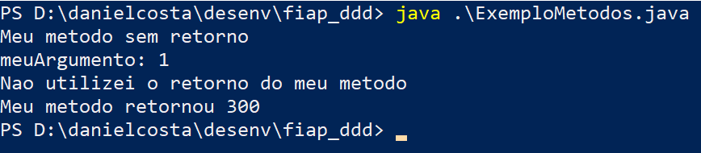
MÉTODOS
Notes:
Boa tarde!
Hoje nós vamos participar de uma dinâmica baseada em 2 temas.

Slide 18
MÉTODOS
Desde que a assinatura não seja exatamente a mesma, os métodos podem ter o mesmo nome.
Assinatura: nome + argumentos
Este comportamento do java é chamado de sobrecarga de métodos
Notes:
Boa tarde!
Hoje nós vamos participar de uma dinâmica baseada em 2 temas.

Slide 19
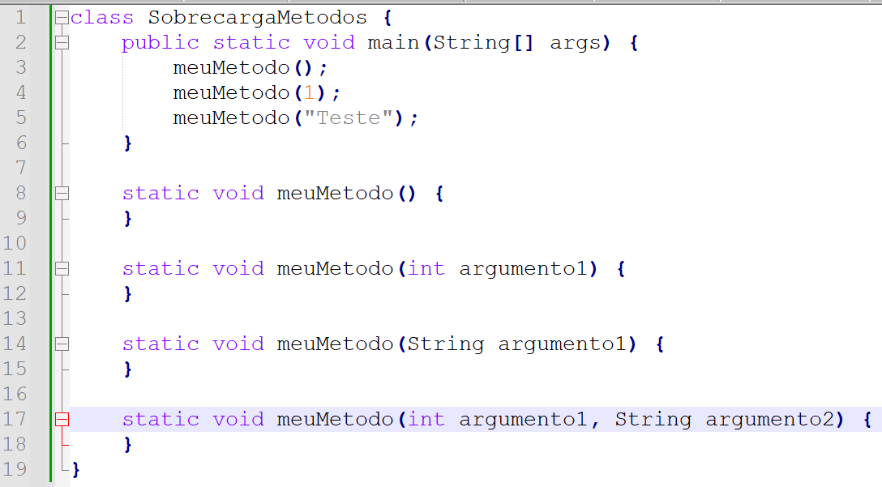
MÉTODOS
Enquanto for possível para o compilador diferenciar a chamada, não ocorrerá erro de compilação.
Notes:
Boa tarde!
Hoje nós vamos participar de uma dinâmica baseada em 2 temas.

Slide 20
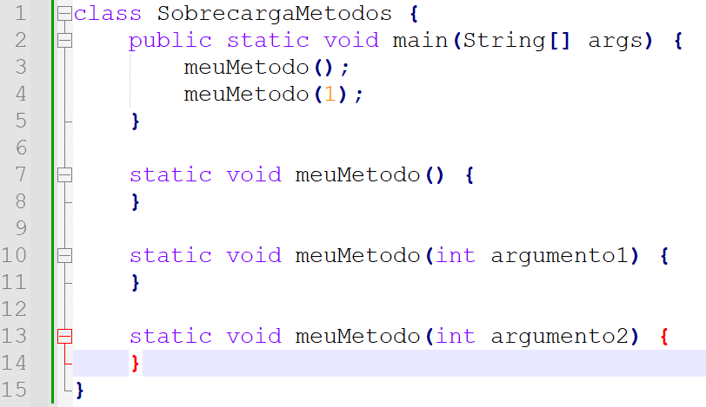
MÉTODOS
Enquanto for possível para o compilador diferenciar a chamada, não ocorrerá erro de compilação.
Notes:
Boa tarde!
Hoje nós vamos participar de uma dinâmica baseada em 2 temas.

Slide 21
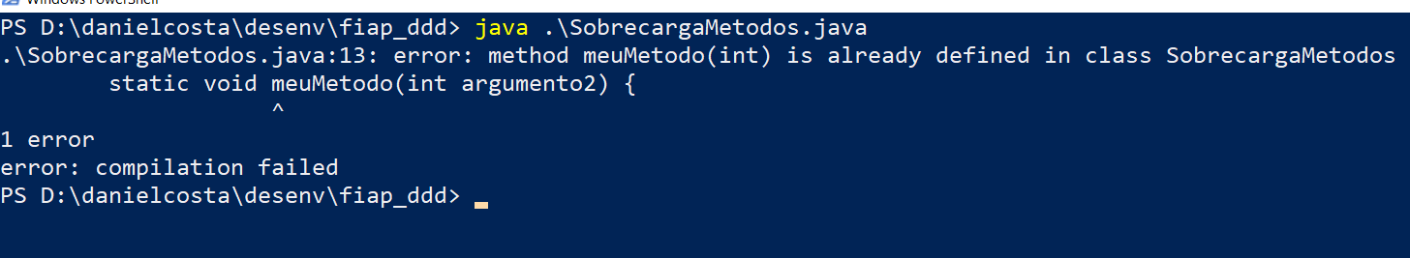
MÉTODOS
Enquanto for possível para o compilador diferenciar a chamada, não ocorrerá erro de compilação.
Notes:
Boa tarde!
Hoje nós vamos participar de uma dinâmica baseada em 2 temas.

Slide 22
MÉTODOS
Um programa java é uma sequência de métodos empilhados, iniciando em um método main
Notes:
Boa tarde!
Hoje nós vamos participar de uma dinâmica baseada em 2 temas.

Slide 23
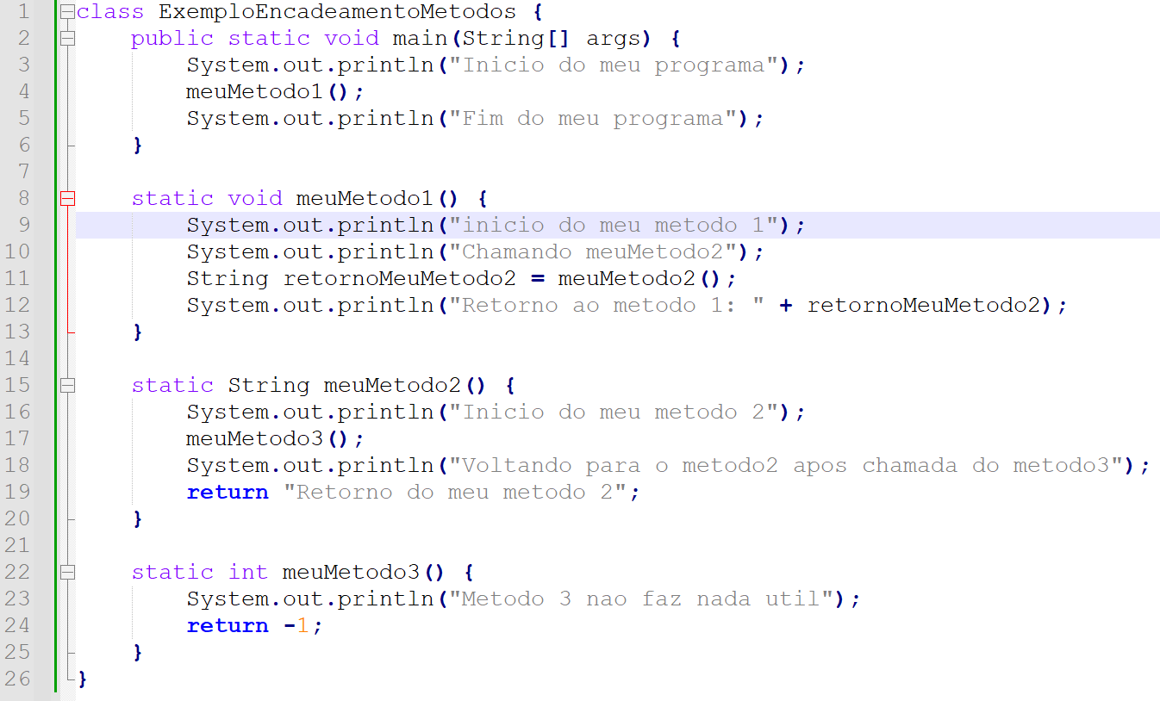
MÉTODOS
Notes:
Boa tarde!
Hoje nós vamos participar de uma dinâmica baseada em 2 temas.

Slide 24
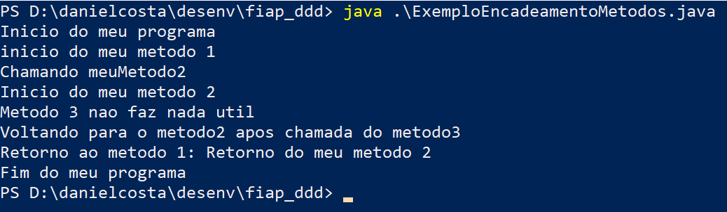
MÉTODOS
Notes:
Boa tarde!
Hoje nós vamos participar de uma dinâmica baseada em 2 temas.

Slide 25
MÉTODOS
Podem ser de instância, ou estáticos.
Métodos de instância só podem ser chamados a partir de um objeto da classe
Visualizam todos os atributos e métodos da classe
Métodos estáticos podem ser chamados diretamente
Visualizam somente os atributos e métodos estáticos da classe
Notes:
Boa tarde!
Hoje nós vamos participar de uma dinâmica baseada em 2 temas.

Slide 26
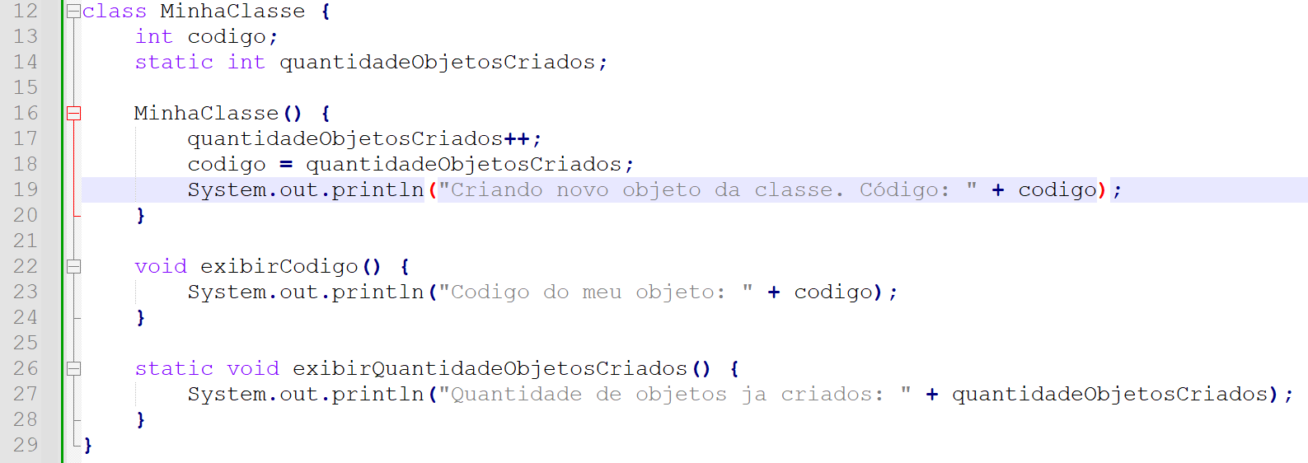
Atributos e método estáticos
Diferente dos atributos e métodos usuais, os estáticos estão atrelados à classe.
Notes:
Boa tarde!
Hoje nós vamos participar de uma dinâmica baseada em 2 temas.

Slide 27
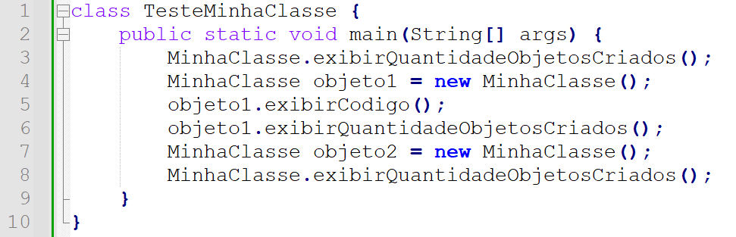
Atributos e método estáticos
Diferente dos atributos e métodos usuais, os estáticos estão atrelados à classe.
Notes:
Boa tarde!
Hoje nós vamos participar de uma dinâmica baseada em 2 temas.

Slide 28
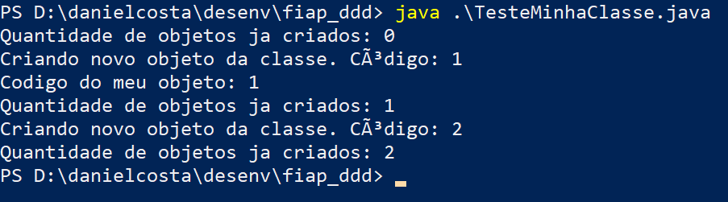
Atributos e método estáticos
Diferente dos atributos e métodos usuais, os estáticos estão atrelados à classe.
Notes:
Boa tarde!
Hoje nós vamos participar de uma dinâmica baseada em 2 temas.

Slide 29
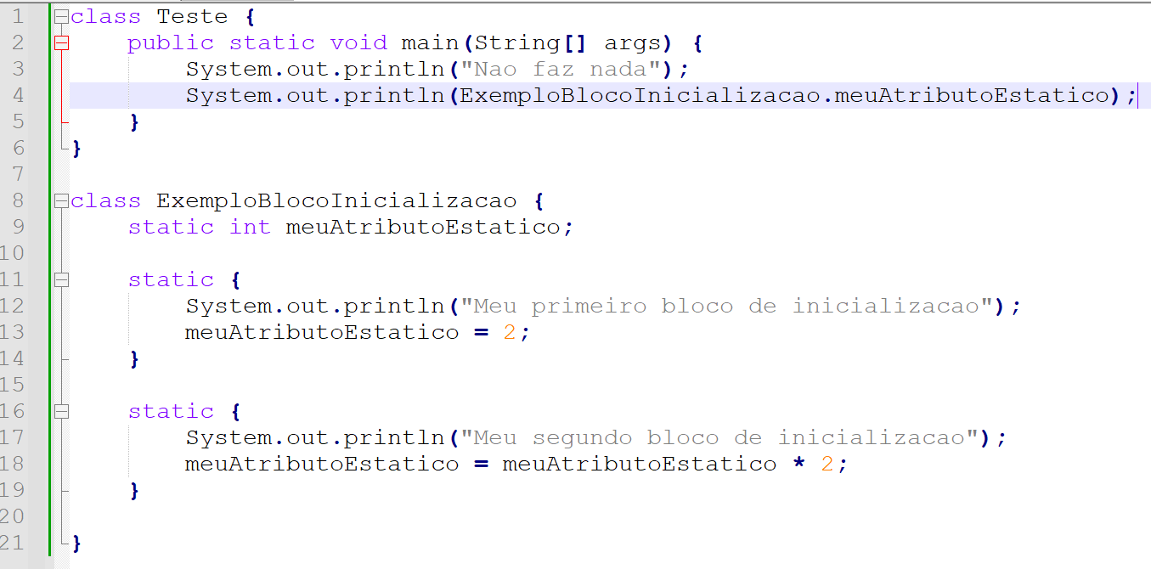
BLOCOS DE INICIALIZAÇÃO ESTÁTICOS
Blocos de código semelhante a construtores, que executam somente uma vez quando a classe é carregada pelo java
Notes:
Boa tarde!
Hoje nós vamos participar de uma dinâmica baseada em 2 temas.

Slide 30
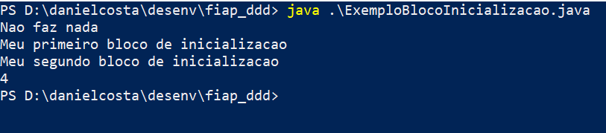
BLOCOS DE INICIALIZAÇÃO ESTÁTICOS
Blocos de código semelhante a construtores, que executam somente uma vez quando a classe é carregada pelo java
Notes:
Boa tarde!
Hoje nós vamos participar de uma dinâmica baseada em 2 temas.

Slide 31
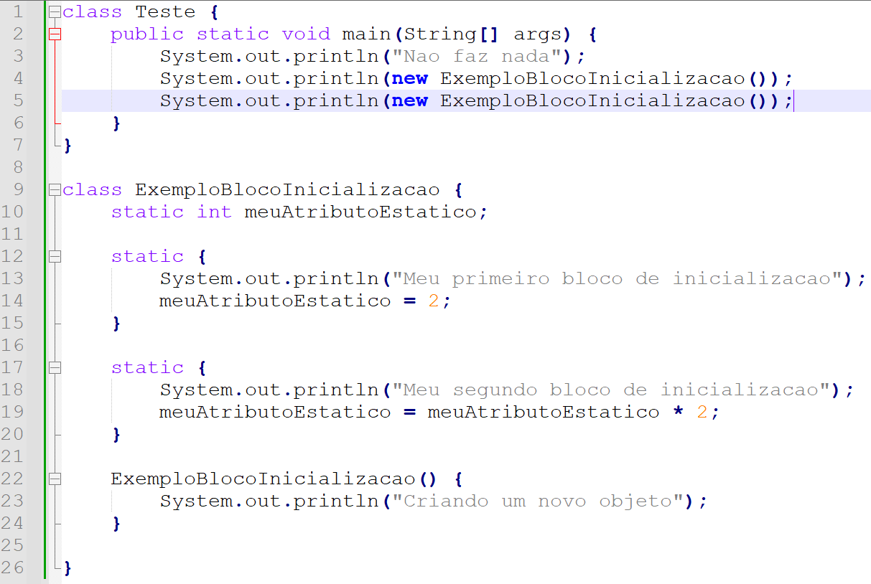
BLOCOS DE INICIALIZAÇÃO ESTÁTICOS
Blocos de código semelhante a construtores, que executam somente uma vez quando a classe é carregada pelo java
Notes:
Boa tarde!
Hoje nós vamos participar de uma dinâmica baseada em 2 temas.

Slide 32
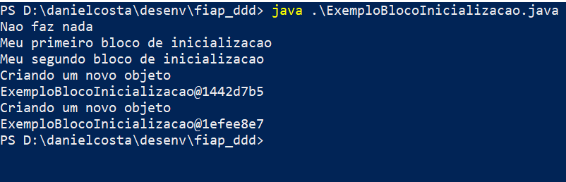
BLOCOS DE INICIALIZAÇÃO ESTÁTICOS
Blocos de código semelhante a construtores, que executam somente uma vez quando a classe é carregada pelo java
Notes:
Boa tarde!
Hoje nós vamos participar de uma dinâmica baseada em 2 temas.

Slide 33
Exercício
Criar classe CalculadoraSimples
Método somar, estático, recebe dois argumentos inteiros, retorna a soma dos dois argumentos
Método subtrair, estático, recebe dois argumentos inteiros. Retorna a diferença entre os dois argumentos
Método multiplicar, estático, recebe dois inteiros. Retorna a multiplicação entre os dois argumentos
Método dividir, estático, recebe dois inteiros. Retorna a divisão dos dois argumentos
Criar classe TesteCalculadoraSimples (Deve ser a primeira classe do arquivo)
Criar método main
Realizar operações com os métodos da classe CalculadoraSimples, imprimindo o valor na tela
Notes:
Boa tarde!
Hoje nós vamos participar de uma dinâmica baseada em 2 temas.

Slide 34
Exercício
Criar classe Carro
Construtor recebendo:
Modelo
Marca
Cor
Automatico
Atributos:
Modelo: String
Marca: String
Cor: String
Automatico: boolean
marchaAtual
VelocidadeAtual = 0;
Ligado: boolean
Métodos:
Acelerar, sem argumentos, sem retorno: Aumenta a velocidadeAtual em 1 (Não deve fazer nada se o carro estiver desligado)
Frear, sem argumentos, sem retorno: Diminui a velocidadeAtual em 1 (Não deve fazer nada se o carro estiver desligado)
descreverCarro:
Imprime no console os atributos do carro
ligarOuDesligar: boolean: liga ou desliga o carro, retornando a informação
mudarMarcha, recebe marcha, retorno booleano:
Se marcha não está entre -1 e 5, retorna false
Se marcha recebida for -1 (ré) e marchaAtual for diferente de zero, retorna false
Senão, atualiza marchaAtual para valor recebido e retorna true
Notes:
Boa tarde!
Hoje nós vamos participar de uma dinâmica baseada em 2 temas.

Slide 35
Exercício
Criar classe TesteCarro no mesmo arquivo da classe Carro (Deve ser a primeira classe)
Criar método main
Criar um carro
Realizar operações com o objeto carro criado, utilizando o método descreverCarro para verificar o estado do carro após as operações
Notes:
Boa tarde!
Hoje nós vamos participar de uma dinâmica baseada em 2 temas.

Slide 36
Exercício
Criar classe Pessoa
Atributos
Nome: string
Sobrenome: string
pesoEmGramas: int
alturaEmCentimetros: int
Construtor
Construtor padrão
Construtor recebendo todos os dados acima
Métodos:
getNomeCompleto
Retorna o nome + sobrenome da pessoa
getPesoEmKilogramas: double
Retorna o peso em quilogramas
getAlturaEmMetros: double
Retorna a altura em metros
Criar classe TestePessoa
Criar método main
Criar pessoa “Daniel”, “Costa”, 75, 171
Criar pessoa “Aline”, “Costa”, 50, 150
Para cada objeto, exibir no console o retorno dos métodos
getNomeCompleto
getPesoEmKilogramas
getAlturaEmMetros
Notes:
Boa tarde!
Hoje nós vamos participar de uma dinâmica baseada em 2 temas.

Slide 37
Exercício
Criar classe Retangulo
Atributos
lado1: int
lado2: int
Construtor
Construtor recebendo todos os dados acima
Métodos:
getInformacao: recebe como argumento uma variável do tipo String: informação. Sem retorno
Se informação = “area”, imprimir no console: “area do retângulo: “ + área do retângulo
Se informação = “perímetro”, imprimir no console: “perímetro do retângulo: “ + perímetro do retangulo
Qualquer outro valor, imprimir: “informação não disponível”
Criar classe TesteRetangulo
Criar método main
Criar um retângulo
Chamar o método getInformacao com os três possíveis cenários
Notes:
Boa tarde!
Hoje nós vamos participar de uma dinâmica baseada em 2 temas.

Slide 38
Exercício
Criar Classe Revolver
Atributos:
quantidadeMunicao: Inteiro
engatilhado: boolean
Métodos:
Atirar, sem argumentos, retorno booleano
Se revolver não está engatilhado, retorna false
Se quantidadeMunicao = 0, retorna false
Senão, decrementa a quantidadeMunicao e retorna true
Engatilhar, sem argumentos, retorno boolean: Se engatilhado = false, altera atributo engatilhado para true e retorna true
Se engatilhado = true, retorna false, indicando que não foi possível engatilhar o revolver novamente
Adicionar munição: recebe inteiro como argumento, retorna true ou false.
Se quantidadeMunicao + municaoAdicionada > 6, retorna false.
Senão, soma a munição adicionada à quantidadeMunicao e retorna true
Criar classe Atirador
Atributos:
revolver: tipo Revolver
Métodos:
armar, recebe um revolver como Argumento, retorno booleano
Se revolver = nulo, atribui o revolver recebido como argumento ao atributo e retorna true
Senão, retorna false, indicando que só é possível o atirador possuir uma arma
engatilharRevolver, sem argumentos, retorno booleano
Se revolver = nulo, retorna false
Senão, chama o método engatilhar do revolver, repassando o retorno
atirar
Se revolver = nulo, retorna false
Senão, chama o método atirar do revolver, repassando o retorno
Criar classe TesteAtirador
Criar método main
Criar um revolver e um atirador, chamando os métodos
Notes:
Boa tarde!
Hoje nós vamos participar de uma dinâmica baseada em 2 temas.

Slide 39
FIM

